Slide 1
ELEKTRIČNI ŠTEVEC IN VAROVALKA

Slide 2
NASPLOŠNO O VAROVALKAH
Varovalka je električna naprava, katere naloga je, da pri prekoračitvi določenega toka prekine električni krog,
Varovalko je patentiral Thomas Edison leta 1890,
Ima zelo veliko vlogo v tokokrogu:
- preprečuje požare na kablih
- zmanjšuje nevarnost za uporabnike

Slide 3
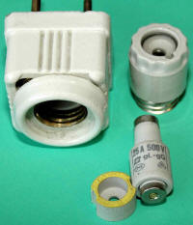
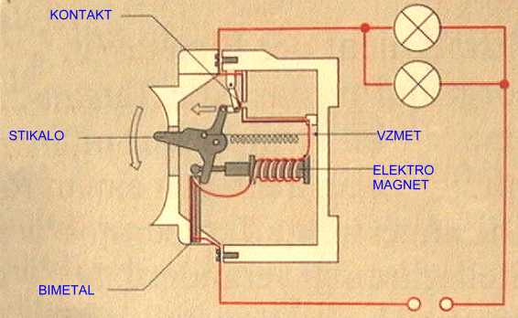
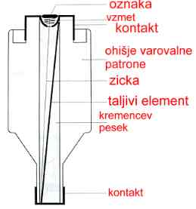
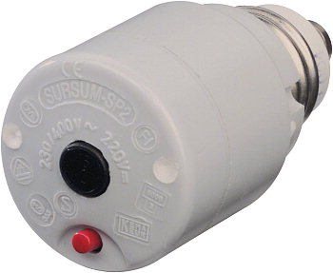
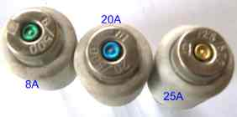
DELOVANJE VAROVALK
TALJIVE VAROVALKE
AVTOMATSKE VAROVALKE
Delujejo na principu taljive žičke,
Najpogosteje uporabljene varovalke,
Uničeno varovalko moramo zamenjati z novo.
- 6A -10A - 16A
- 20A - 25A - 35A
- 50A - 63A
Uporabljajo se vedno pogosteje,
Za prekinitev toka skrbi mehanizem,
Ob kratkem stiku lahko varovalko še enkrat uporabimo.

Slide 4
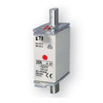
VRSTE TALJIVIH VAROVALK
D varovalke – zaščitene pred neposrednim dotikom, menjavajo jih lahko priučene osebe,
NV varovalke – niso zaščitene pred neposrednim dotikom, menjavajo jih lahko le poučene osebe.

Slide 5
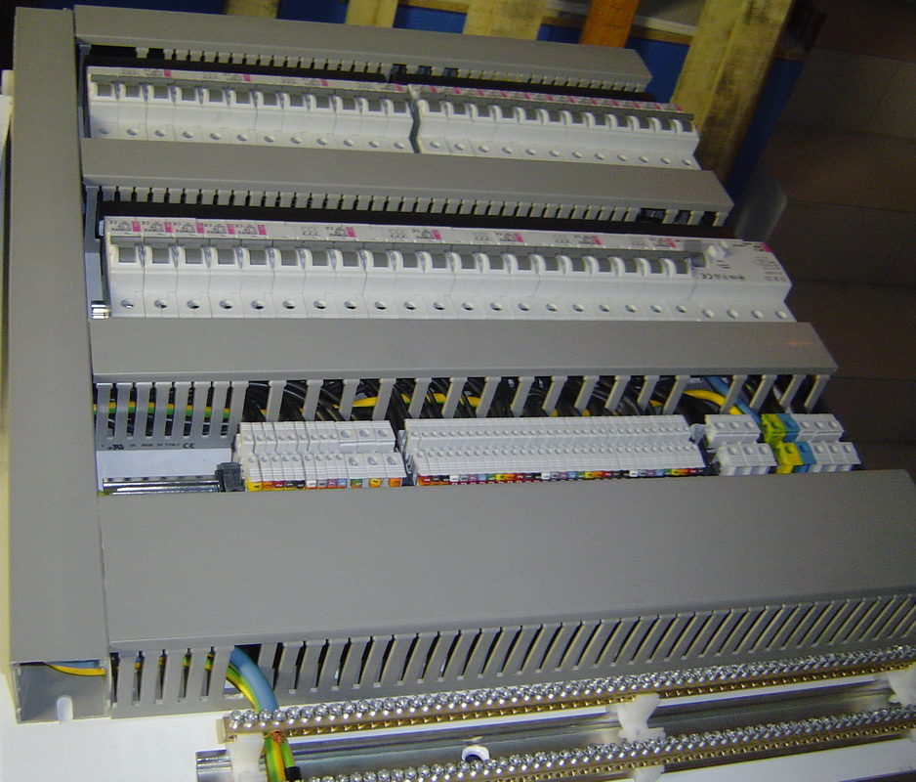
VAROVALKE V HIŠI
Ko pride elektrika iz omrežja hišo, gre najprej skozi električni števec in nato v omarico z varovalkami, iz te omarice pa steče po večih tokokrogih.
Vsak tokokrog mora imeti svojo varovalko,
Tokokrogi v prostorih kjer lahko hitro pride do kratkega stika (kopalnica) potrebujejo varovalke, ki pregorijo pri nekaj amperih.

Slide 6
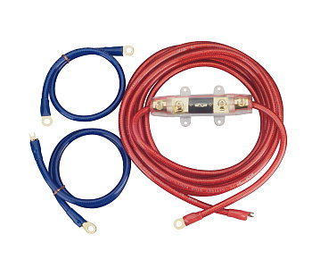
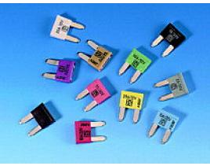
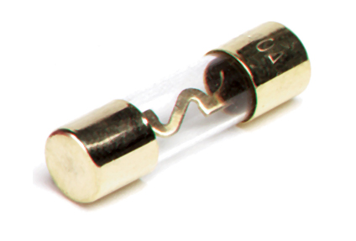
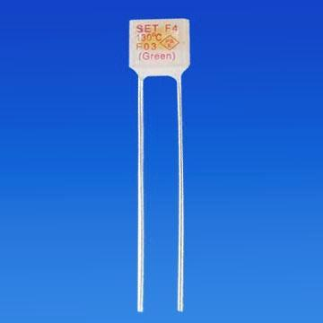
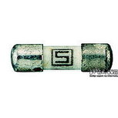
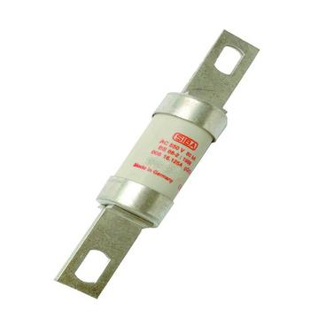
VRSTE VAROVALK
VISOKONAPETOSTNE VAROVALKE – uporabljajo se na elektroenergetskih sistemih in v transformatorjih,
AVTOMOBILSKE VAROVALKE – uporabljajo se za zaščito električne napeljave v avtomobilih,
CEVNE VAROVALKE – varujejo pred prevelikim tokom iz naprave npr. iz napeljave v avtu ali šolskih malo napetostnih virih,
TOPLOTNE VAROVALKE – najdemo jih v kavnih aparatih in sušilnikih za lase, z njimi se prekine tokokrog zaradi možnosti pregretja ali požara.
MINIATURNE VAROVALKE – uporabljajo se pri občutljivi elektronski opremi (televizija),
INDUSTRIJSKE VAROVALKE – uporabljajo se v tovarnah in preprečujejo preobremenitev naprav.

Slide 7
KAJ JE ELEKTRIČNI ŠTEVEC?
Električni števec je naprava, ki jo ima vsako gospodinjstvo,
Meri delo električnega toka v kWh ali Wh,
Lahko meri enosmerni ali izmenični tok,
Obstaja več izvedb električnih števcev:
- dvotarifni števec,
- števec s kazalnikom maksimuma,
- števec z maksigrafom,
- števec s preprečenim protiregistriranjem.

Slide 8
ŠTEVECI ENOSMERNEGA TOKA
Merijo in registrirajo električno energijo, ki jo oddaja generator ali sprejema porabnik,
Vrtilni moment teh števcev je sorazmeren toku in napetosti in so umerjeni v Watturah,
Obstajajo števci, ki merijo le množino elektrine, ki jo oddaja generator ali sprejema porabnik,
Števce enosmernega toka delimo na:
- števce elektrike,
- števce energije.

Slide 9
ŠTEVECI IZMENIČNEGA TOKA
Števce izmeničnega toka ločimo glede na to, da poznamo več tehnik izmeničnih tokov: delovno, jalovo in navidezno moč,
Zato ločimo tri vrste števcev:
- števci delovne energije,
- števci jalove energije,
- števci navidezne energije.

Slide 10
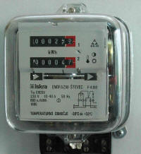
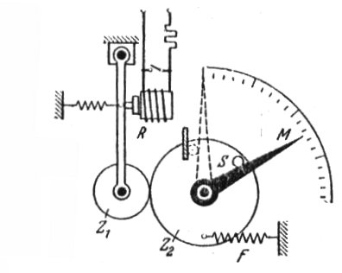
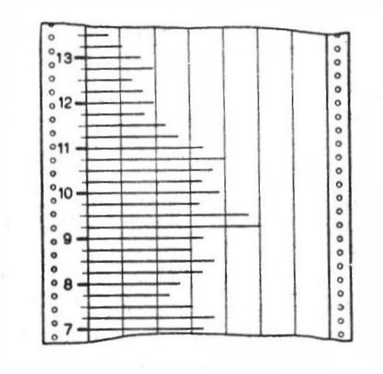
IZVEDBE ELEKTRIČNIH ŠTEVCEV
Dvotarifni števec – meri porabo toka električnega dela skozi različne dele dneva (dan – noč),
Števec s kazalnikom maksimuma – pri določanju cene porabljene električne energije upošteva tudi kako močno je bila elektrarna obremenjena,
Števec z maksigrafom – uporablja se pri zelo velikih porabnikih elektrine energije, kombiniran je z pisalom, ki riše porabljeno energijo,
Števec s preprečenim protiregistriranjem – kombinirana števca, ki merita prejeto in oddano energijo v stikalnih postajah.

Slide 11
VIRI:
Moja prva fizika 2, 2. izd., Modrijan, Ljubljana 2005.
Drago Slukan, Janez Virtič, Elektrotehnika, IZOTECH, Ljubljana 2008.
http://zvonko.fgg.uni-lj.si/seminarji/stevci/stevci.html
(3. 4. 2011).
http://ro.zrsss.si/~puncer/elektrika/varovalke.html
(2. 4. 2011).

